Slide 1
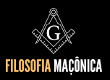
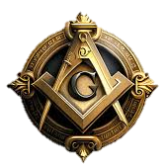
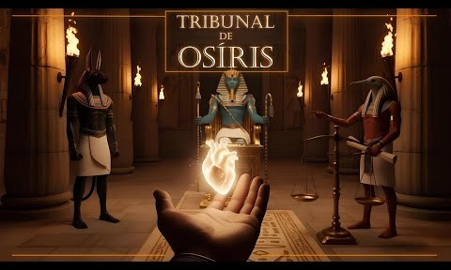
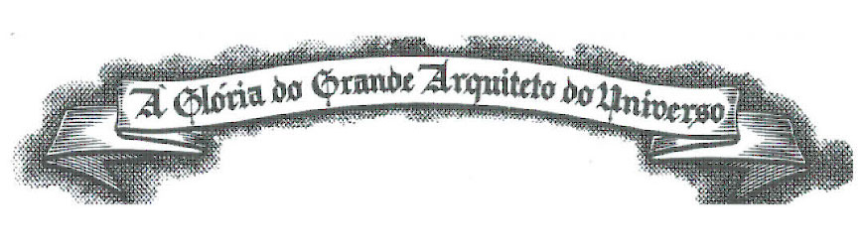

M.:M.: Antonio Belelli

Slide 2
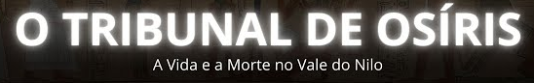
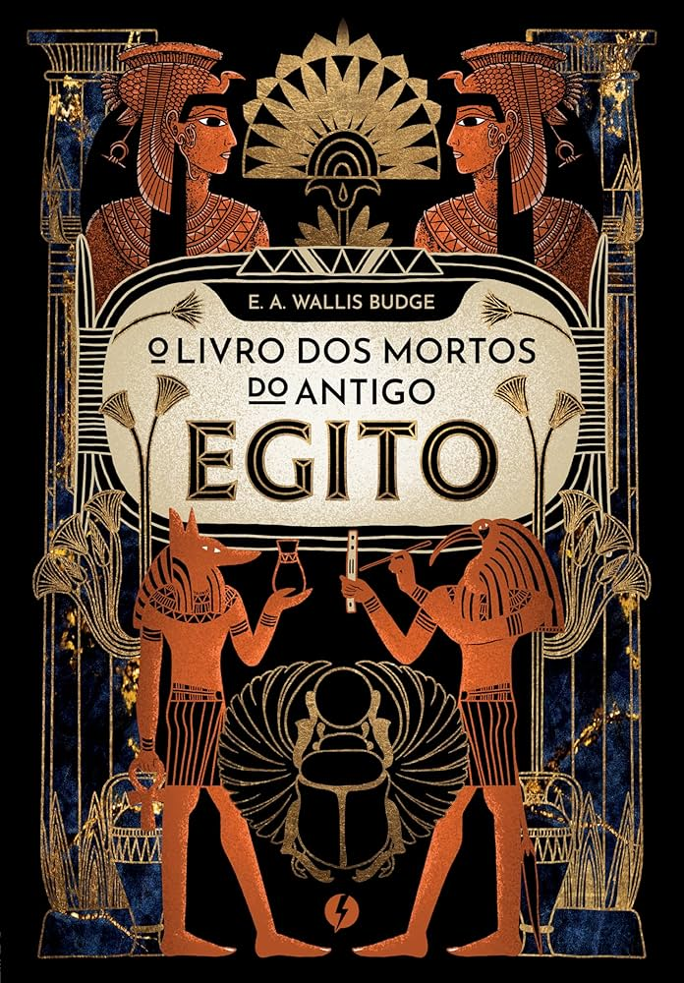
Na Mitologia Egípcia, o Tribunal de Osíris ou Julgamento de Osíris era a cerimônia descrita no Livro dos Mortos para julgar o espírito quando este chegava no Além.
Em uma das extremidades da Sala das Duas Verdades, encontrava-se o deus Osíris sentado no trono, acompanhado por outros deuses e mais 42 juízes.
No centro da sala, colocava-se a balança em que se pesava o coração do morto. O deus-chacal Anúbis (Anupu em egípcio, "o que conta os corações") era o responsável por operar a balança.

Slide 3
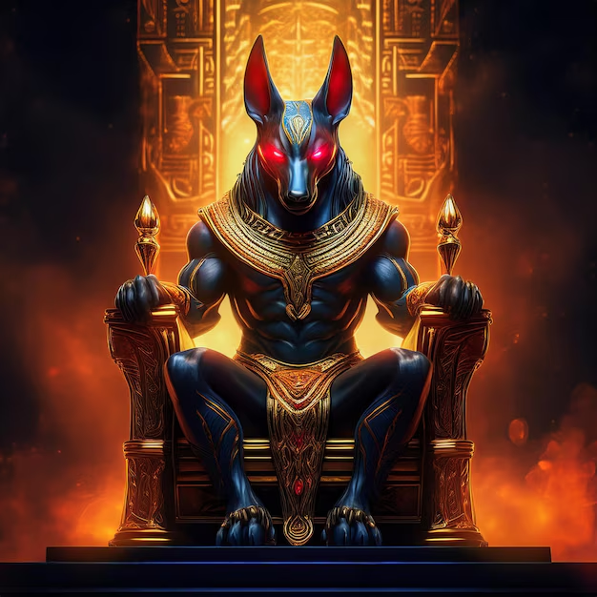
Diante das divindades e dos 42 juízes, o morto devia realizar a confissão negativa, a sua declaração de inocência. Antes de fazê-la, ele dirigia-se ao seu coração e pedia-lhe que não o contradissesse. Esta fórmula aparecia escrita no "escaravelho do coração", um amuleto que se colocava entre as ataduras da múmia, perto do coração.
Depois de recitar essa fórmula, o morto colocava-se diante de cada um dos juízes e recitava outra fórmula, na qual se declarava inocente de todos os pecados:

Slide 4
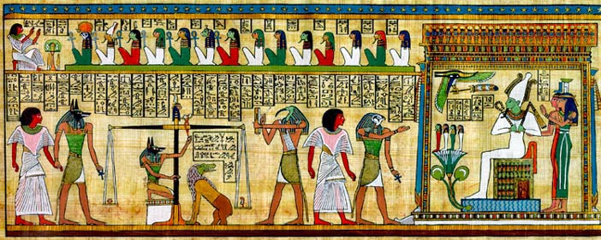
CONFISSÃO DO MORTO
01. Eu não pequei.
02. Eu não roubei com violência.
03. Eu não furtei.
04. Eu não assassinei homem ou mulher.
05. Eu não furtei grãos.
06. Eu não me apropriei de oferendas.
07. Eu não furtei propriedades do deus.
08. Eu não proferi mentiras.
09. Eu não desviei comida.
10. Eu não proferi palavrões.
11. Eu não cometi adultério, eu não me deitei com homens.
12. Eu não levei alguém ao choro.
13. Eu não senti o inútil remorso.
14. Eu não ataquei homem algum.

Slide 5
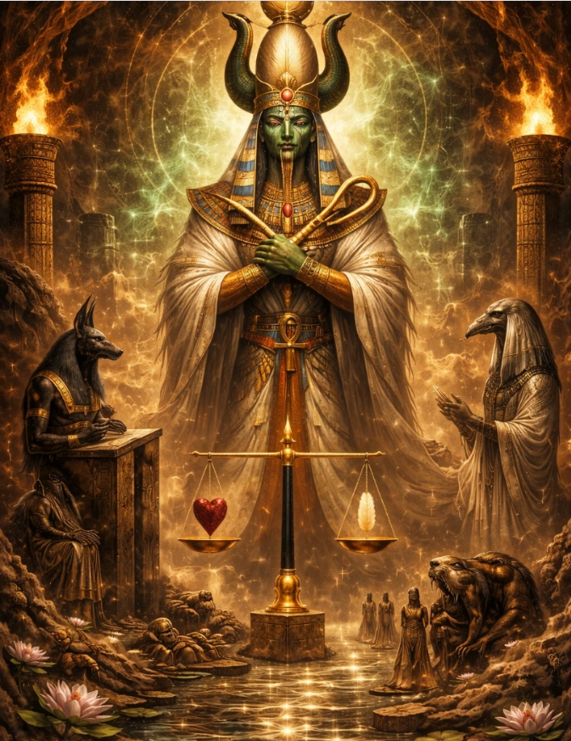
CONFISSÃO DO MORTO
15. Eu não sou homem de falsidades.
16. Eu não furtei de terras cultivadas.
17. Eu não fui bisbilhoteiro.
18. Eu não caluniei.
19. Eu não senti raiva sem justa causa.
20. Eu não desmoralizei verbalmente a mulher de homem algum.
21. Eu não desmoralizei verbalmente a mulher de homem algum.
(repete a afirmação anterior, mar direcionada a um deus diferente).
22. Eu não me profanei.
23. Eu não dominei alguém pelo terror.
24. Eu não transgredi a lei.
25. Eu não fui irado.
26. Eu não fechei meus ouvidos às palavras verdadeiras.
27. Eu não blasfemei.
28. Eu não sou homem de violência.

Slide 6
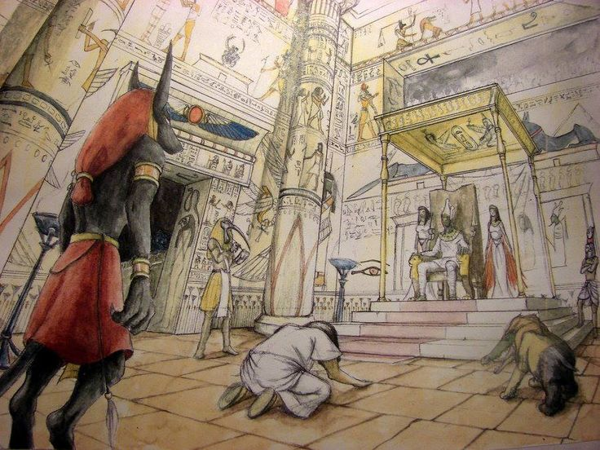
CONFISSÃO DO MORTO
29. Eu não sou um agitador de conflitos.
30. Eu não agi ou julguei com pressa injustificada.
31. Eu não pressionei em debates.
32. Eu não multipliquei minhas palavras em discursos.
33. Eu não levei alguém ao erro. Eu não fiz o mal.
34. Eu não fiz feitiçarias ou blasfemei contra o rei.
35. Eu nunca interrompi a corrente de água.
36. Eu nunca levantei minha voz, falei com arrogância ou raiva.
37. Eu nunca amaldiçoei ou blasfemei a deus.
38. Eu não agi com raiva maldosa.
39. Eu não furtei o pão dos deuses.
40. Eu não desviei os bolos khenfu dos espíritos dos mortos.
41. Eu não arranquei o pão de crianças nem tratei com desprezo o deus da minha cidade.
42. Eu não matei o gado pertencente a deus.

Slide 7
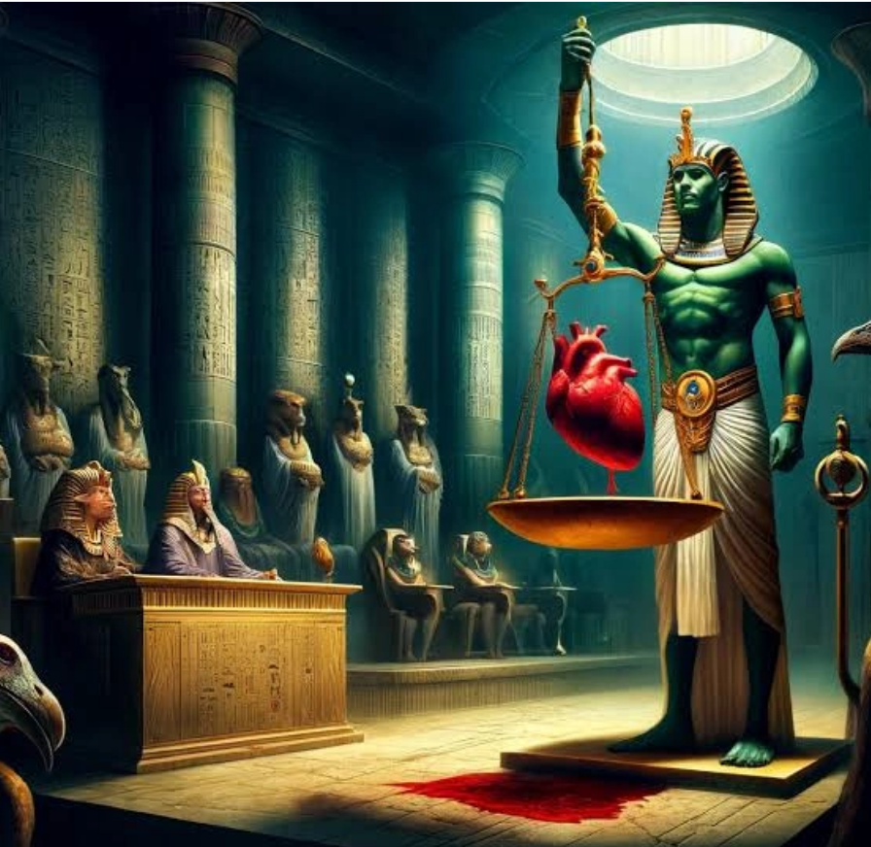
O CORAÇÃO É PESADO NA BALANÇA
Curiosamente, essa declaração era a respeito de atos cometidos contra os homens e não contra os deuses.
Enquanto o morto fazia sua declaração, Anúbis ajoelhava-se junto a grande balança e ajustava o fiel com uma das mãos, ao mesmo tempo em que segurava o prato direito com a outra.
O coração do finado era colocado em um dos pratos e, no outro, uma pena, símbolo de Maat, a deusa da verdade (a verdade era o contrapeso com o qual se pesava o coração do morto durante o julgamento).

Slide 8
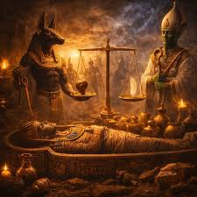
O CORAÇÃO – SEDE DA CONSCIÊNCIA
O coração humano era considerado pelos egípcios a sede da consciência. Assim, ao ser pesado contra a verdade, verificava-se a exatidão dos protestos de inocência do defunto. Como as negativas vinham de seus próprios lábios, ele seria julgado pelo confronto com o seu próprio coração na balança.
Se o morto tivesse pecado, o prato da balança pesava mais e o morto não era absolvido no julgamento. Ele se tornava um demônio, que ameaçava o equilíbrio cósmico. Nesse momento, Amut, um monstro com cabeça de crocodilo e patas de leão e de hipopótamo, devorava-o.
Quando não era devorado, o deus Chesmu arrancavam-lhe a cabeça e infligiam-lhe uma série interminável de castigos (Inferno Egípcio).

Slide 9
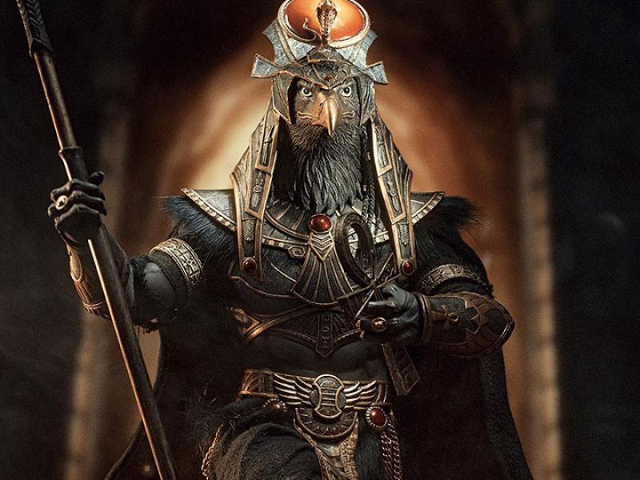
DEUSES E JUIZES - RA
Rá é a principal divindade solar da mitologia egípcia, criador do mundo e fonte de luz, vida e justiça. Representado com cabeça de falcão e disco solar, viajava diariamente em uma barca pelo céu e, à noite, pelo submundo, lutando contra o caos. Seu culto central era em Heliópolis e era intimamente ligado ao poder dos faraós.
Ciclo Solar: Pela manhã era Khepri (escaravelho), ao meio-dia Rá (sol pleno) e à noite Atum (sol poente/submundo).
Barca Solar: Navegava pelo céu durante o dia e atravessava o submundo à noite para renascer todas as manhãs.

Slide 10
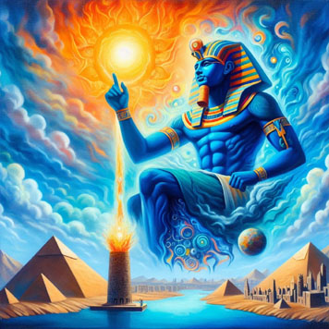
DEUSES E JUIZES - SHU
Shu era um deus primordial, personificação do ar, da atmosfera e do vento. Ele também foi o deus da luz que rompeu as trevas primordiais.
Seu nome significa “Aquele que eleva (ou levanta) ” e isso se refere à sua principal função mitológica: a separação de seu filho Geb, a terra, de sua filha Nut, o céu.
Um momento fundamental da criação do mundo. Mas também podia significar “Seco” (referência à secagem pelo vento) ou “Vazio”.

Slide 11
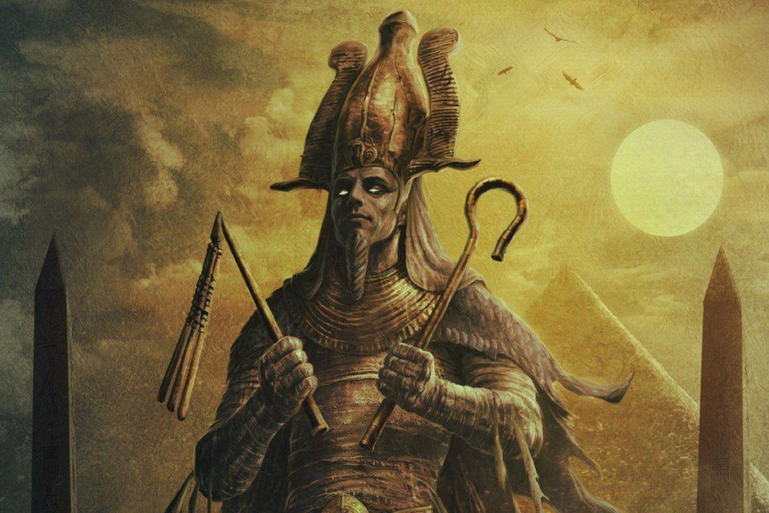
DEUSES E JUIZES - OSIRIS
Osíris foi um rei mítico do antigo Egito. Inventor da agricultura e da religião, acreditava-se que ele reinou como civilizador e benfeitor da humanidade.
Em uma das numerosas versões de seu mito, Osíris supostamente morreu afogado no Nilo, assassinado durante uma trama organizada por seu irmão mais novo, Seth.
Apesar do seu corpo ter sido esquartejado, ele voltaria à vida graças às práticas mágicas das irmãs Ísis, que era também sua esposa, e Néftis.

Slide 12
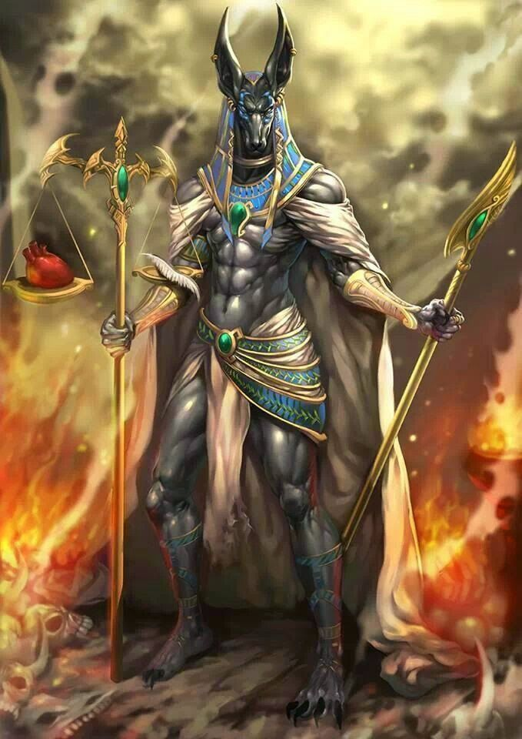
DEUSES E JUIZES - ANUBIS
Anúbis é o antigo deus egípcio dos mortos, da mumificação e do submundo, comumente representado como um homem com cabeça de chacal ou um chacal preto.
Ele guiava as almas para o além, protegia túmulos e realizava a "Pesagem do Coração" contra a pena da verdade, determinando o destino do falecido.
Conhecido como o "Senhor dos Embalsamadores", ele preparou o corpo de Osíris, tornando-se o protetor dos rituais de mumificação.

Slide 13
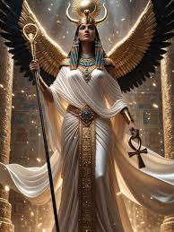
DEUSES E JUIZES - MAAT
Maat representa o conceito egípcio de verdade, equilíbrio, ordem, lei e justiça, personificado pela deusa Maat, frequentemente ilustrada com uma pena de avestruz.
Ela regulava o cosmos e a sociedade, sendo central no julgamento pós-morte (pesagem do coração).
Maat fundamentava a conduta moral e as 42 Leis de Maat, base da justiça egípcia.

Slide 14
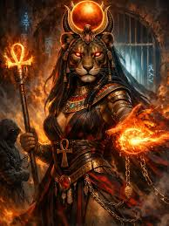
DEUSES E JUIZES - ISFET
ISFET é a deusa egípcia do caos, injustiça, violência e desordem, agindo como a antítese direta de Maat (a deusa da ordem, justiça e equilíbrio).
Representando uma força necessária, embora indesejada, Isfet não é destruída, mas sim controlada pelos faraós para manter o equilíbrio cósmico.
A principal missão do faraó era "alcançar" Maat, controlando ou combatendo Isfet, sem destruí-la totalmente, pois o caos era visto como parte do ciclo natural.
Conceito de Caos: Diferente de uma "deusa" adorada, Isfet é entendida como uma personificação de forças negativas que precisam ser contidas.

Slide 15
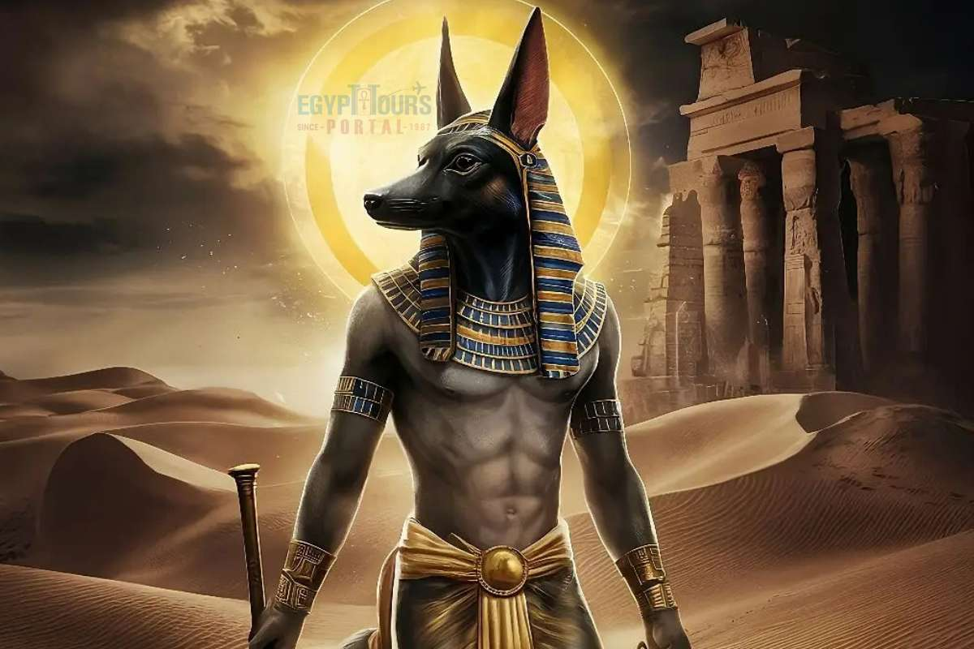
DEUSES E JUIZES - SETH
SETH (ou Set) é o deus egípcio do caos, desordem, deserto (terra vermelha), tempestades e violência.
Filho de Geb e Nut, irmão de Osíris e Ísis, representa a força indomável e o equilíbrio de Hórus. Frequentemente retratado com cabeça de um animal mítico ("animal de Seth"), era temido, mas essencial para proteger Rá da serpente Apófis.
Representava as terras inférteis, áreas áridas e países fora da planície do Nilo.
Mito de Osíris: Conhecido por assassinar seu irmão, Osíris, em um ato de inveja para tomar o trono, fatiando seu corpo.

Slide 16
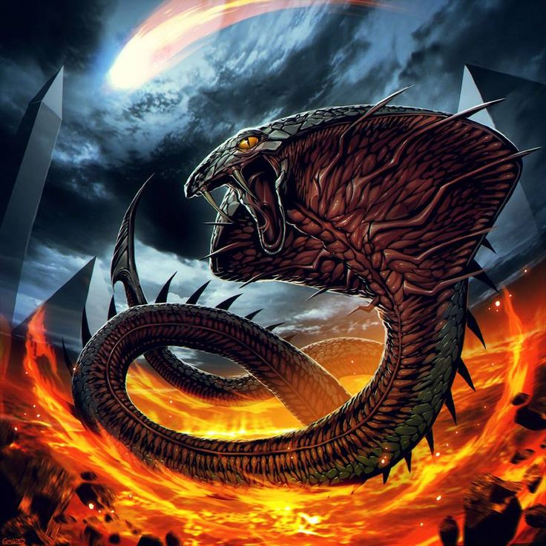
DEUSES E JUIZES - APOFIS
Apófis (ou Apep) é a entidade da mitologia egípcia que personifica o caos, a escuridão e a destruição, representando o oposto da ordem cósmica (Ma'at). Frequentemente retratada como uma serpente gigantesca, Apófis tentava engolir a barca solar do deus Rá todas as noites, simbolizando a batalha eterna entre o dia e a noite.
Apófis habitava o submundo (Duat) e tentava impedir o nascer do sol atacando a barca de Rá, representando um perigo constante para a existência.
Deus do Caos: Diferente de outros deuses, Apófis era uma força maligna, a personificação do caos e da desordem.

Slide 17
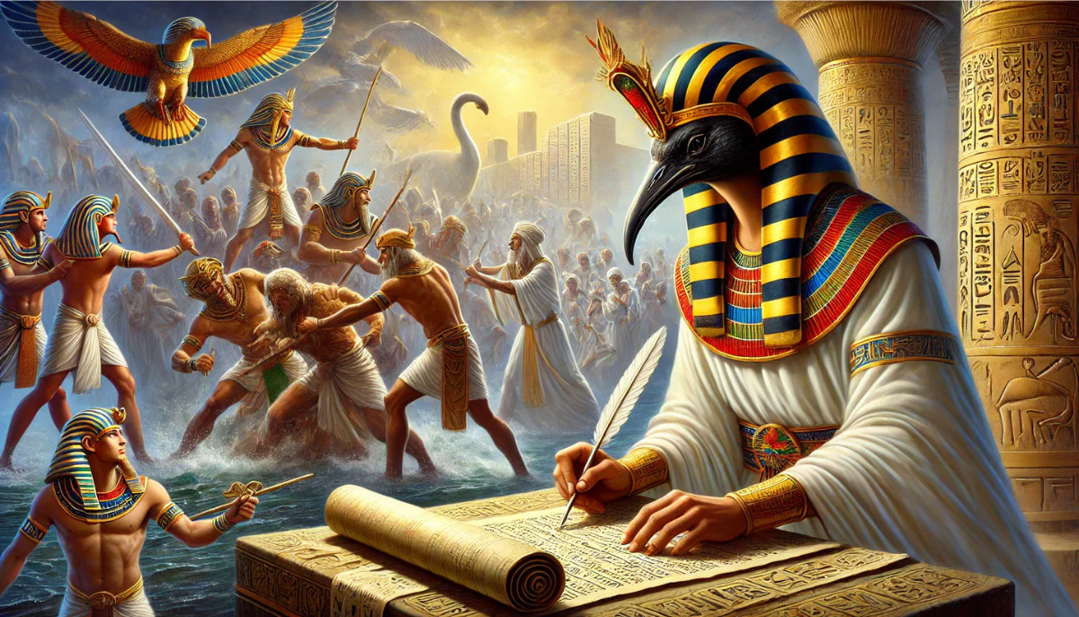
DEUSES E JUIZES - THOT
THOT (ou Tot) foi o antigo deus egípcio da sabedoria, escrita, magia, conhecimento e da Lua, frequentemente retratado como um homem com cabeça de íbis ou um babuíno. Considerado o escriba dos deuses e inventor dos hieróglifos, ele equilibrava o universo, media o tempo e registrava o julgamento dos mortos no submundo.
Thoth era o autor de todos os ramos do conhecimento, incluindo ciência, filosofia, medicina, geometria e astronomia.
O Escriba Divino: Responsável por registrar os votos no julgamento final do coração (pesagem da alma) perante Osíris.

Slide 18
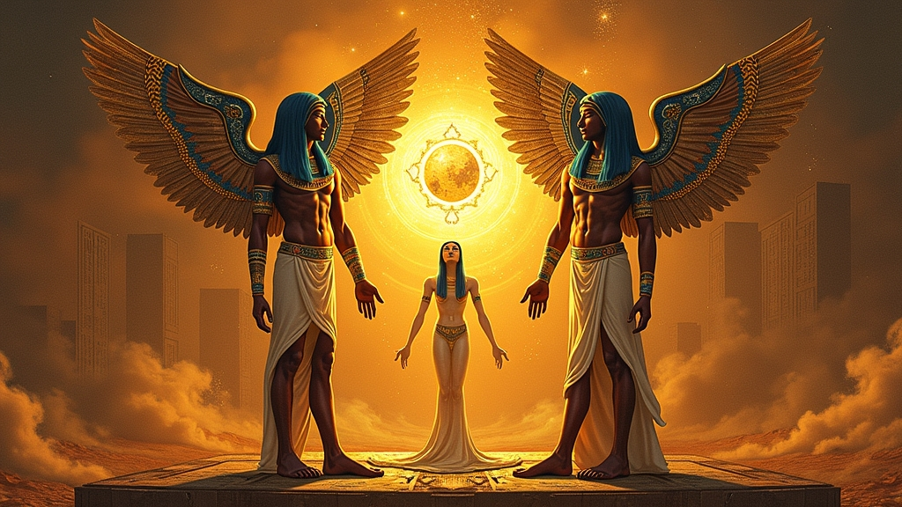
A ALMA HUMANA - Ka
A alma (Ka): segundo os egípcios, era o que no mundo físico preservava as memórias e sentimentos da vida na Terra.
Crescia com o homem e nunca o abandonava. Após a morte, precisava ser relembrada pelos entes queridos do falecido.
Havendo uma para cada indivíduo, abrangia o temperamento e o conjunto de qualidades da pessoa.

Slide 19
SUBSTÂNCIA ESPIRITUAL - Akh
O Akh: O Akh era uma substância espiritual mais elevada, que no momento da morte se reunia ao Criador.
Subia ao céu e passava a brilhar como uma estrela. Era uma manifestação luminosa da energia cósmica.
Muitas vezes era descrita como uma íbis emplumada que voava para longe do corpo após a morte de um ser.

Slide 20
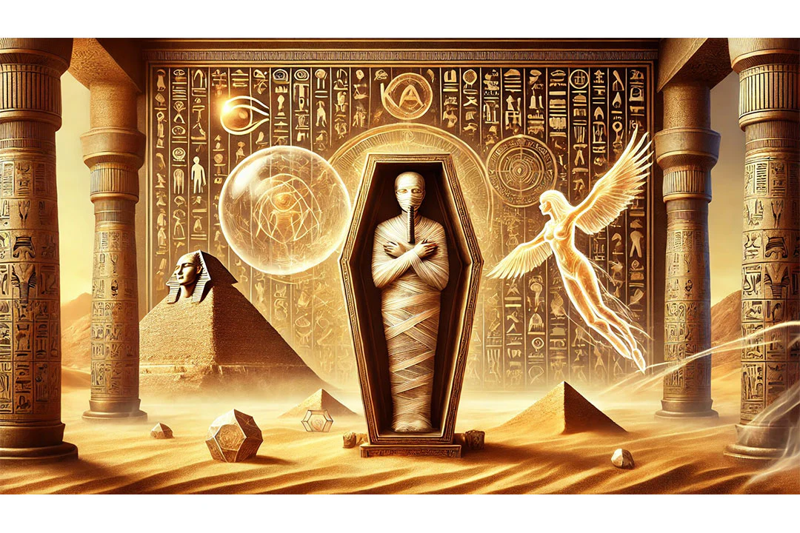
SEDE DAS EMOÇÕES - Ab
O Ab: O Ab ou Ib era o coração. Os antigos egípcios consideravam que fosse a sede de todas as emoções.
E é talvez daí que vem a ideia que os sentimentos e emoções estão no coração, e não no cérebro, que desde o Egito passou de uma civilização a outra e chegou até nós nos dias de hoje.

Slide 21
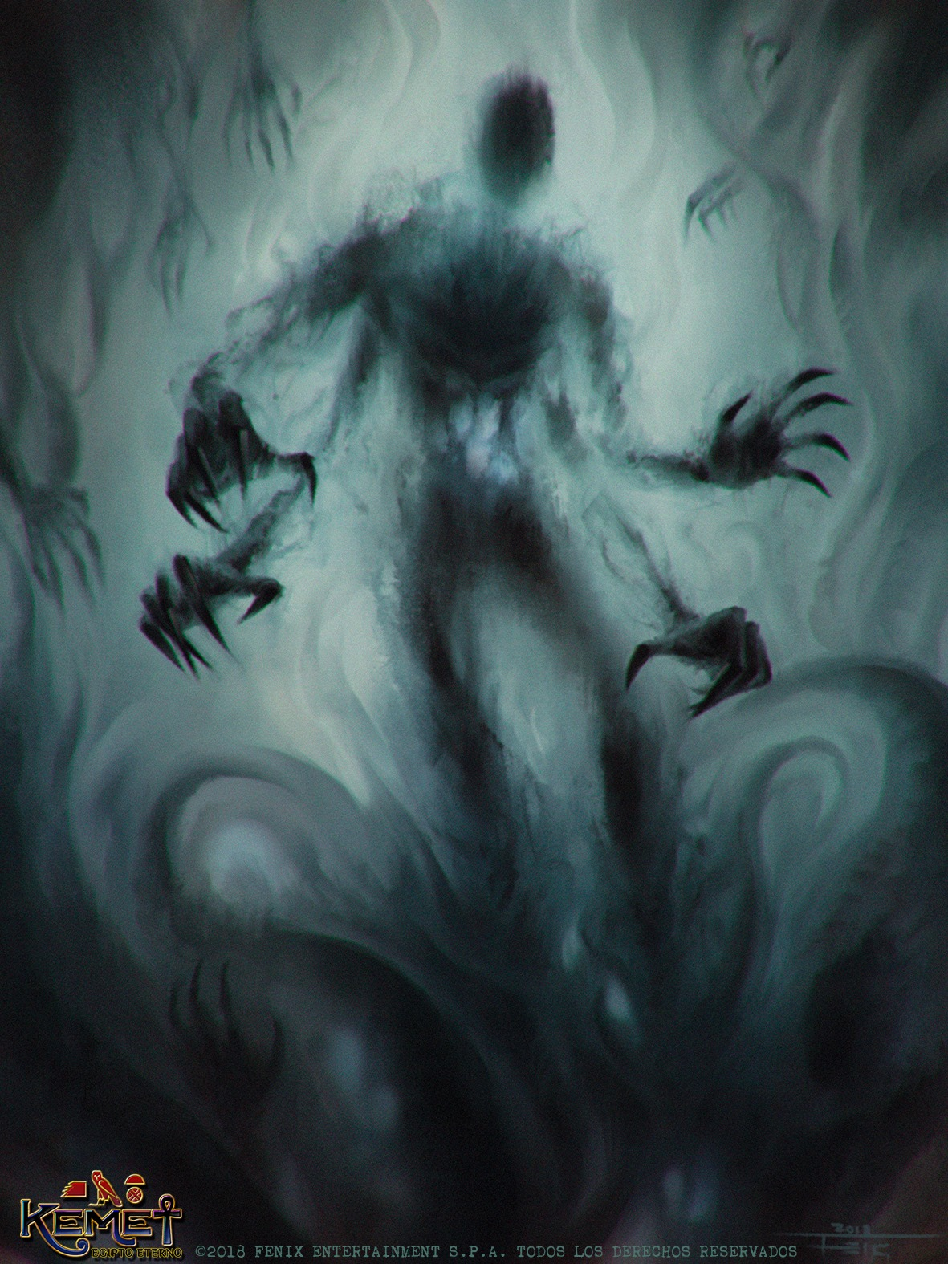
ESPÍRITO DAS SOMBRAS - Sheut
O Sheut era a sombra, presente em todas as pessoas. De cor preta, era uma parte do espírito muito semelhante ao Ka e, em muitos aspectos, o oposto a ele.
Enquanto o Ka tenderia a preservar os aspectos positivos da existência terrena, o Sheut seria a emanação formada pela presença de aspectos negativos.
Geralmente, a sombra era considerada o duplo imaterial de cada forma: e participava da conexão entre o corpo e os elementos incorpóreos do indivíduo.

Slide 22
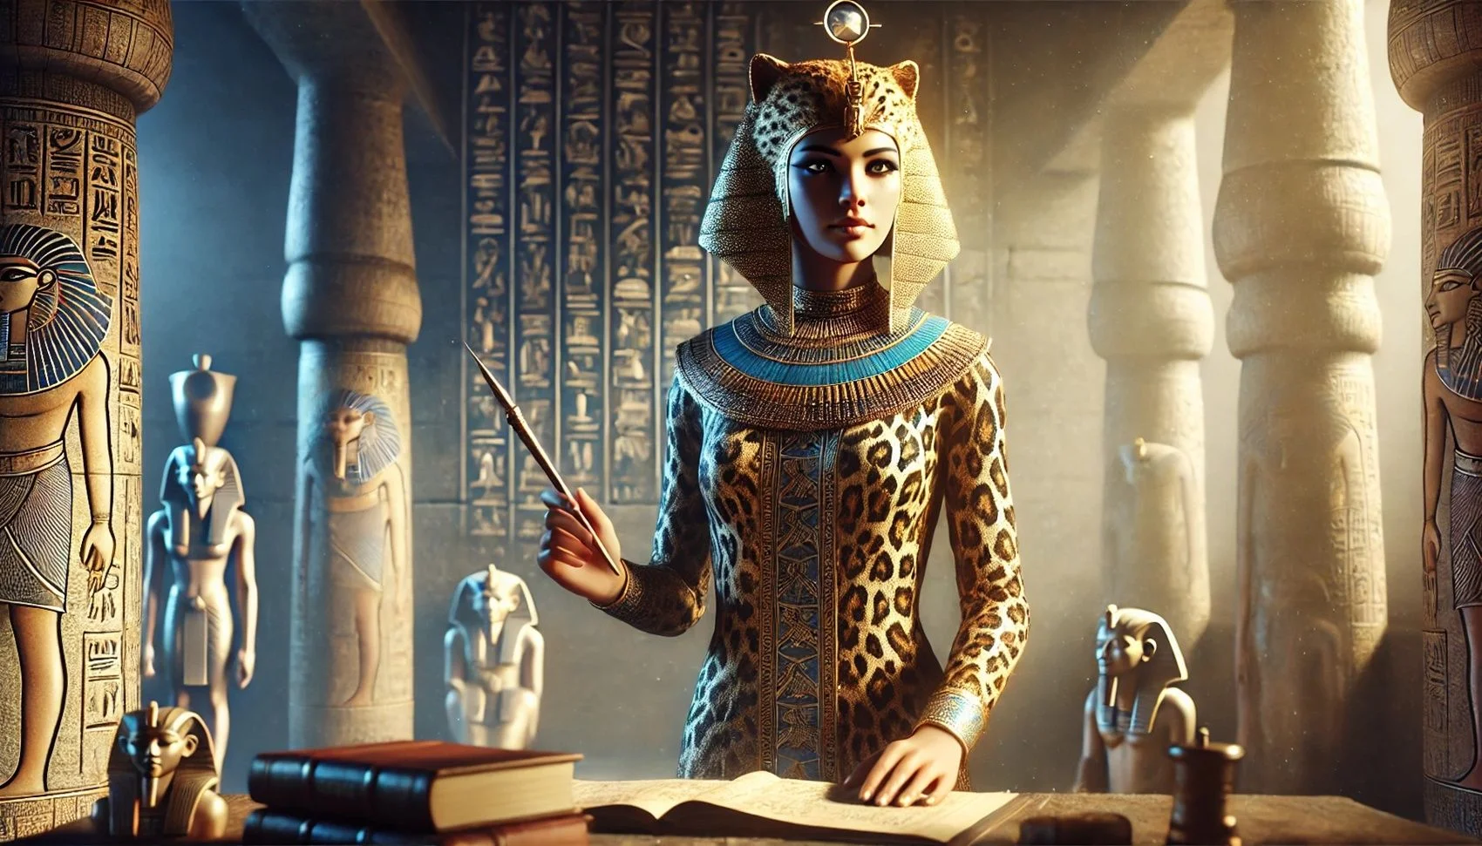
O Tribunal de Osíris é um importante tema cujos estudos remetem à Antiga Mitologia Egípcia. Essa corte mitológica, descrita no Livro dos Mortos, representava o conjunto de alegorias pelas quais os antigos egípcios acreditavam que se aplicava a Justiça Final após a morte.
Nos estudos Maçônicos, é descrita a formação do tribunal divino egípcio, relatando-o como uma corte que avaliava os atos de cada pessoa no decorrer da vida.
Esse colegiado, presidido pelo deus Osíris, era formado por 42 deuses-juízes e se reunia num local chamado Sala das Duas Verdades.

Slide 23
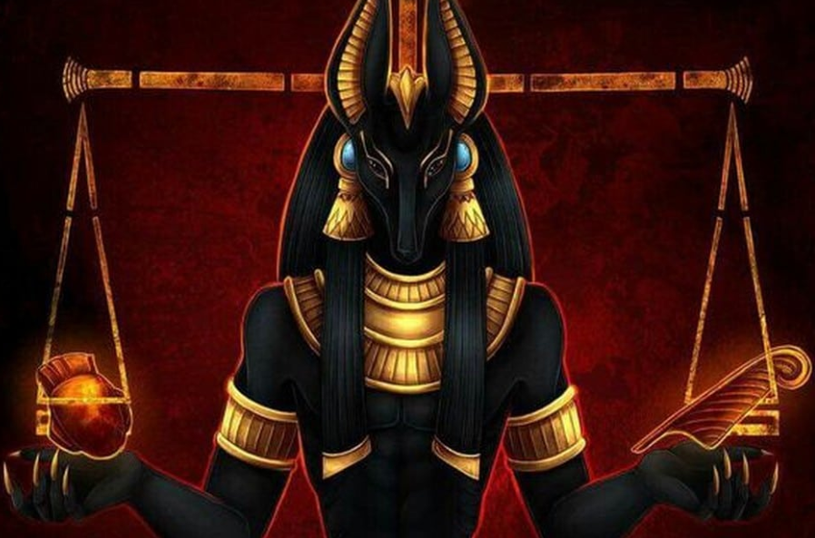
REENCARNAÇÃO
O morto ao chegar ao Tribunal de Osíris, era conduzido pelo deus Anúbis, que lhe retirava o coração, centro da sua consciência, e o colocava num dos pratos de uma balança onde, no outro prato estava colocada uma pena de avestruz (símbolo de Maat, deusa da Verdade). Caso o coração do morto fosse mais pesado que a pena, era decretada a condenação e o condenado tinha sua alma devorada por Ammit (ou Amut).
O deus Toth anotava o resultado obtido na medição e o deus Hórus o encaminhava a Osíris. Caso o morto fosse absolvido, ele reencarnaria em seu próprio corpo e seguiria, juntamente com seus pertences, para um paraíso conhecido como Aaru.

Slide 24
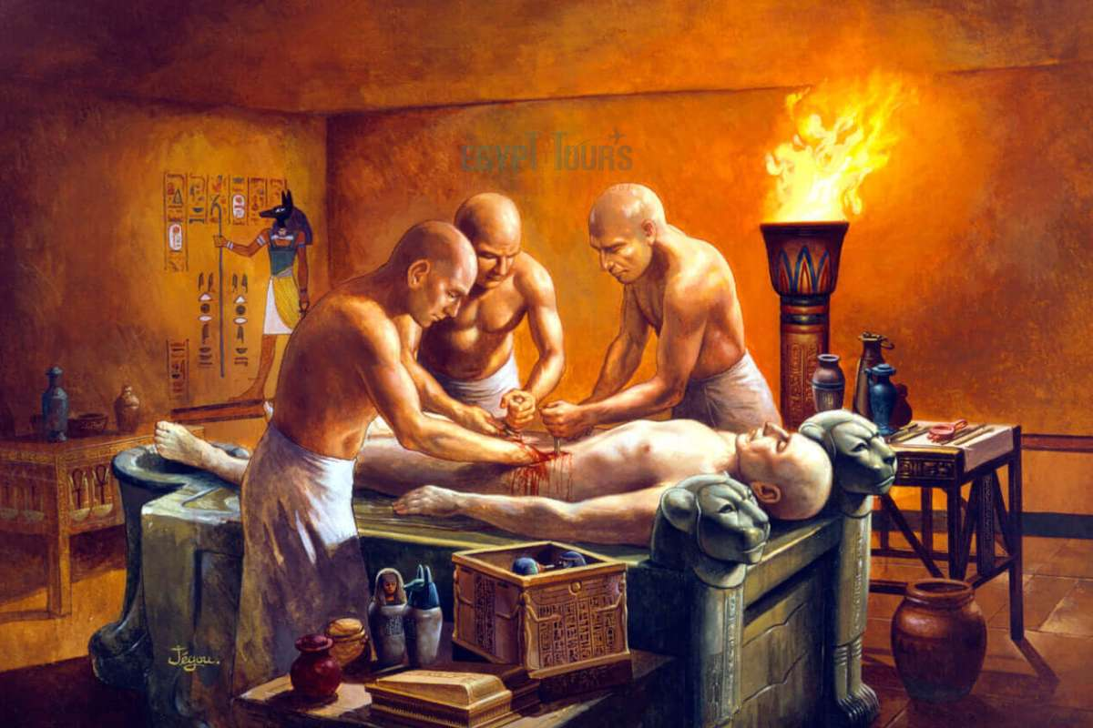
REGENERAÇÃO PARA A VIDA
O deus morto é como uma semente que se deposita no solo, e ali, na total ausência da luz, ela começa a regenerar-se, daí resulta a importância da mumificação para aquele povo. Osíris é também como o sol, esse que engolido pela serpente Apépi, atravessa as trevas da Tuat em busca da luz, semelhante á semente que, enterrada na escuridão da terra, rompe seu ventre e ressurge como planta nova para a luz do sol.
Da mesma forma, o homem que morria podia ser regenerado na Tuat, se na sua vida terrena tivesse aprendido a praticar Maat. Daí o conteúdo iniciático dos Mistérios de Isis e Osíris. O iniciado aprendia, mediante a prática do ritual adequado, a regenerar-se em vida, renascendo simbolicamente no espírito.

Slide 25
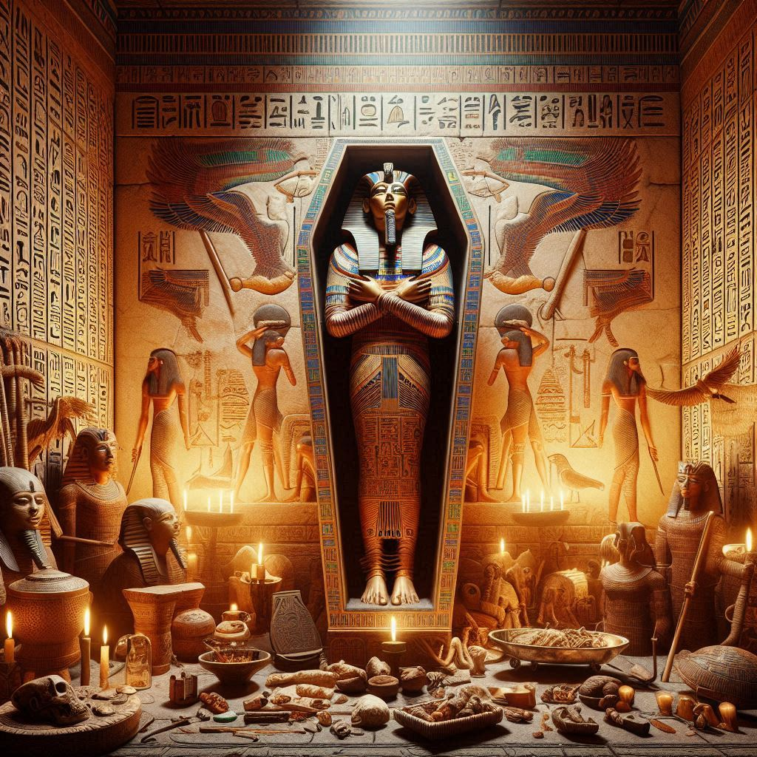
MORTE INICIÁTICA
Essa mesma ideia é desenvolvida na liturgia dos ritos maçônicos, por isso é que o conceito da Tuat tem muito interesse em qualquer estudo que se faça sobre a Maçonaria.
É desse conceito que vem o simbolismo da morte iniciática e ressurreição do iniciado através do Mito de Hiram.
Desde as mais remotas eras, os sacerdotes egípcios utilizavam a simbologia da morte e ressurreição do deus Osíris, como fórmulas para a transmissão de conhecimentos iniciáticos.

Slide 26
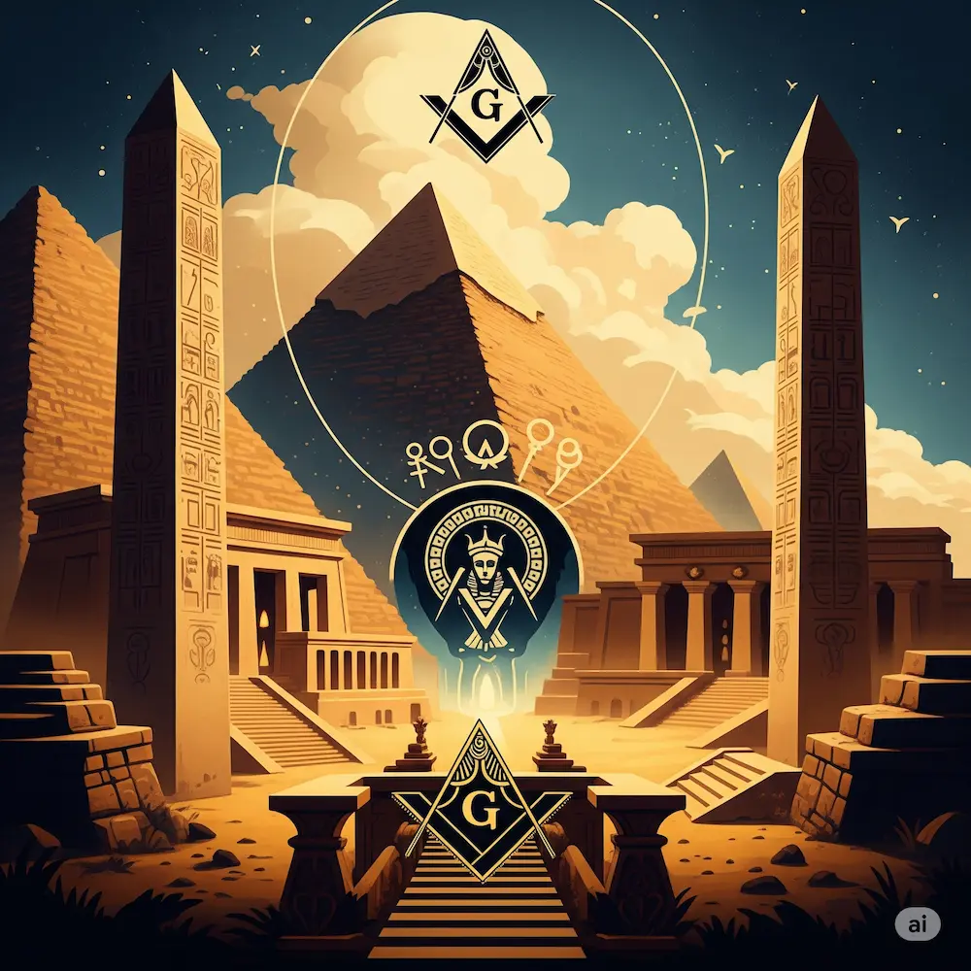
Comparavam a vida do homem ao curso do sol durante o dia e quando morria, ao tempo que corresponde á noite. Como o sol reaparecia todo dia, após vencer as trevas, também o homem poderia, repetindo certas fórmulas mágicas, renascer num novo corpo.
Assim eles desenvolveram uma complexa escatologia, na qual as almas dos mortos que tivessem sido sepultados com todas as cerimônias prescritas pelos deuses, e conhecessem as palavras certas para pronunciar perante eles, poderiam acompanhar o sol na sua barca, enquanto ele atravessava a parte da Tuat que eles deviam percorrer, enquanto estivessem mortos.

Slide 27
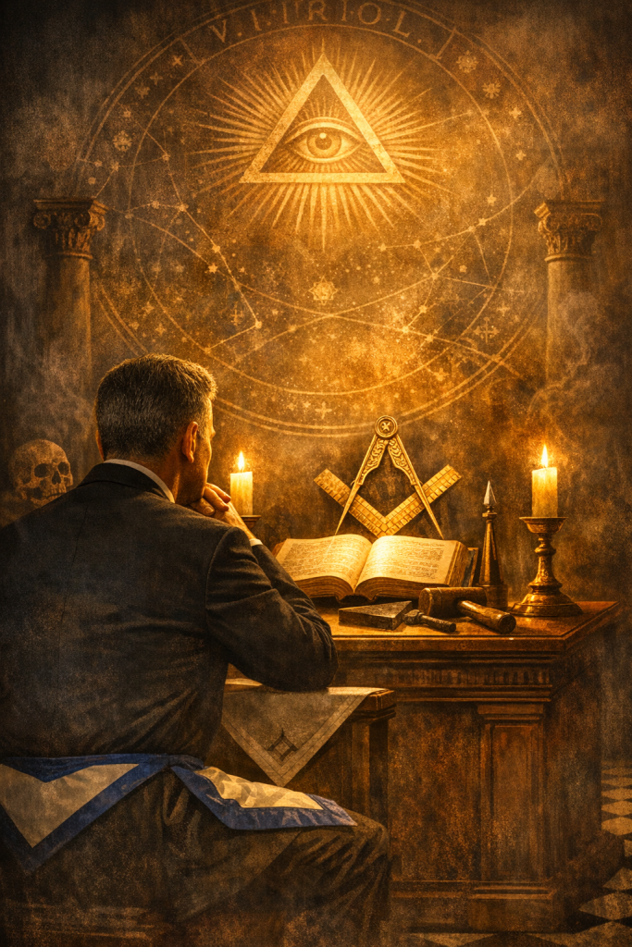
CONCLUSÃO
Dado o conteúdo profundamente esotérico dessa crença, não é de admirar que os organizadores do ritual da maçonaria (nos graus filosóficos) tenham se apropriado dela para passar aos iniciados a ideia de que o julgamento que realmente vale é o julgamento dos deuses.
Não o julgamento faccioso dos inquisidores, nem o julgamento malicioso daqueles que nada sabem sobre o assunto que estão julgando.
A luz da filosofia maçônica, o Tribunal de Osíris é uma importante alegoria que tem, entre outros significados, o simbolismo de que a Verdade e a Justiça são os caminhos que devem orientar a vida do Homem na sociedade, consolidando a máxima de que "a Justiça é a Verdade em ação”.

